Slide 1
WEEK 3 REVERSE
ANTI VM

Slide 2
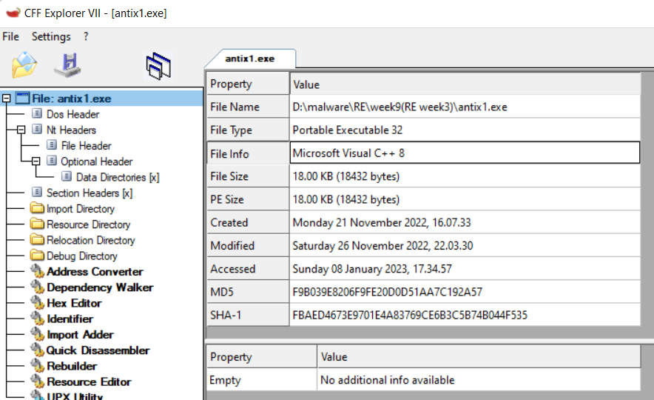
CFF EXPLORER
Xác định được file thuộc định dạng PE32

Slide 3
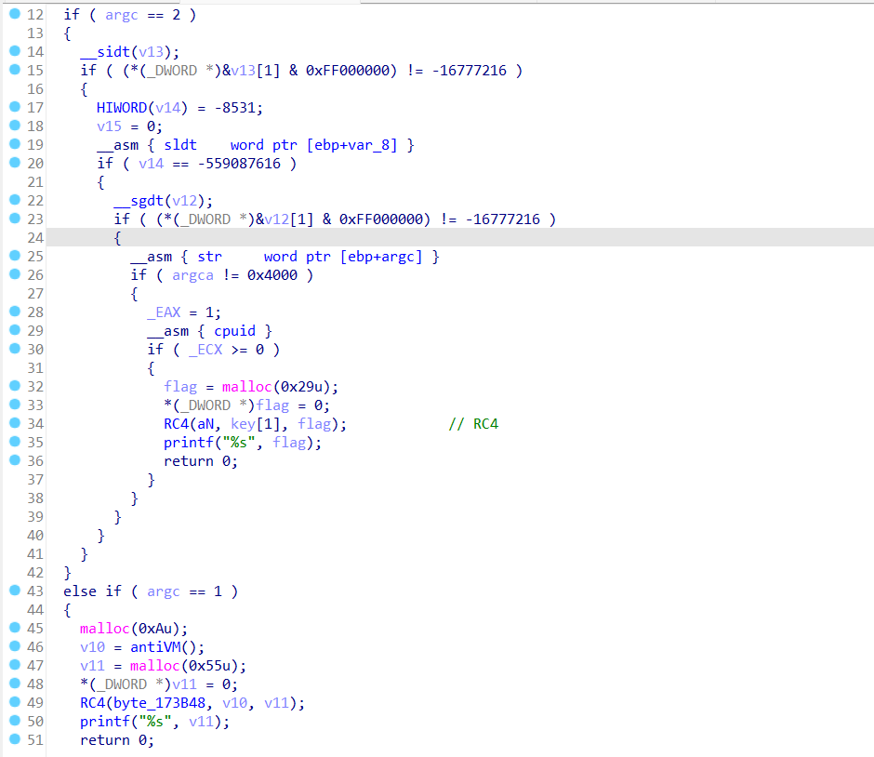
IDA
Hàm main của chương trình có 2 luồng thực thi
không có tham số
có tham số

Slide 4
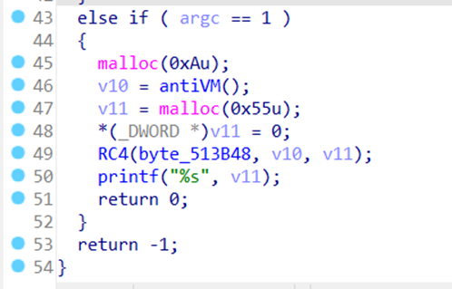
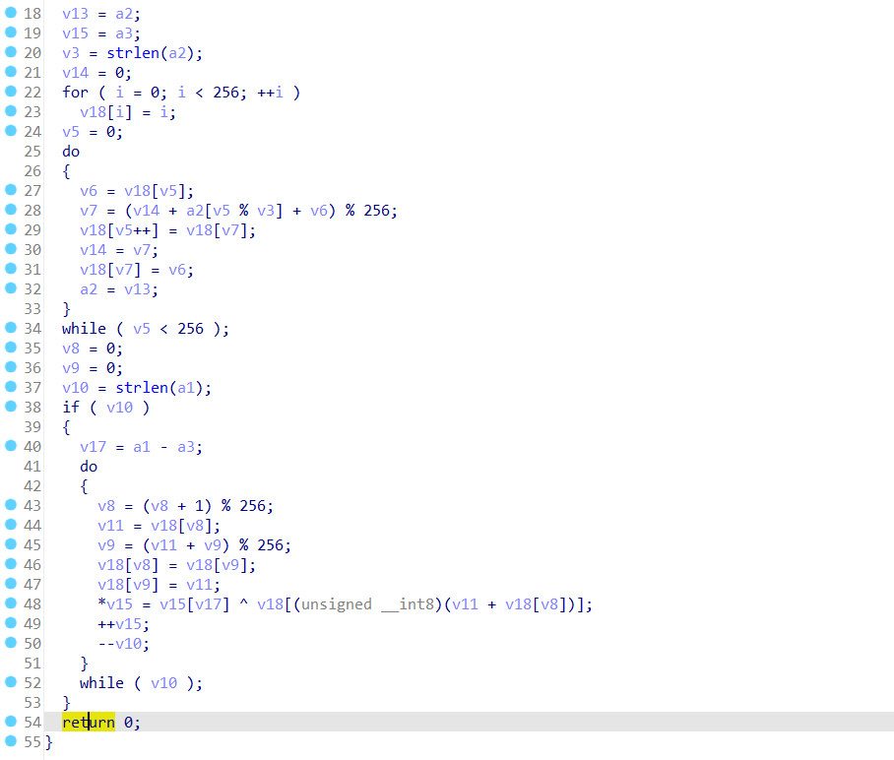
Phân tích luồng thực thi không tham số
antiVM
RC4
printf
Chương trình sẽ dùng hàm antiVM để kiểm tra xem phát hiện VM hay không nếu có thì sẽ thay đổi giá trị của v10=> làm cho chương trình hiển thị kết quả sai

Slide 5
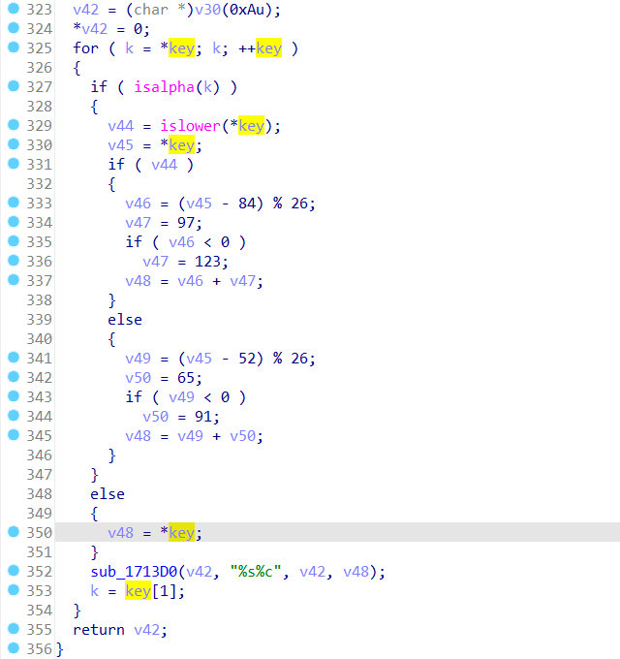
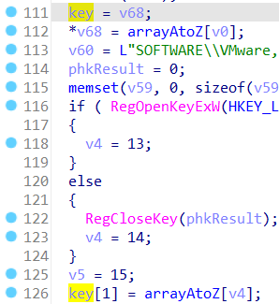
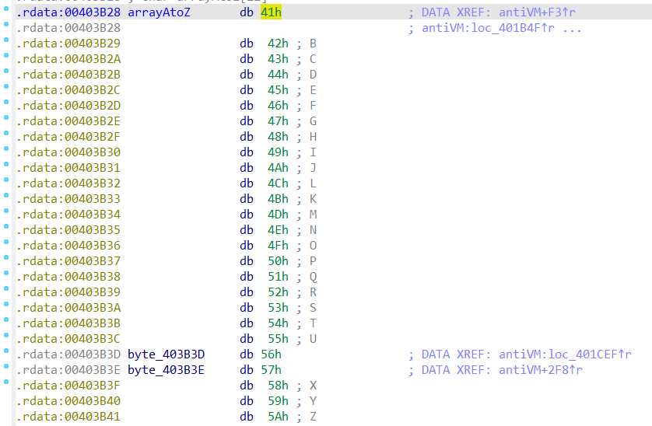
antiVM
Có tất cả 10 key và key này sẽ ảnh hưởng tới kết quả của hàm

Slide 6
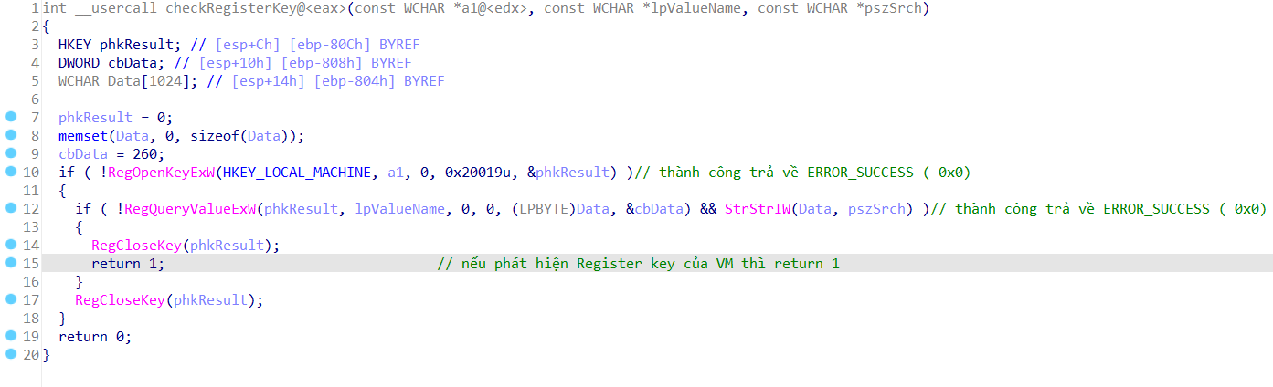
Key [0] - Check Registry key
RegOpenKeyExW mở registry key được chỉ định
RegQueryValueExW truy xuất loại và dữ liệu được liên kết với giá trị của registry key được chỉ định

Slide 7
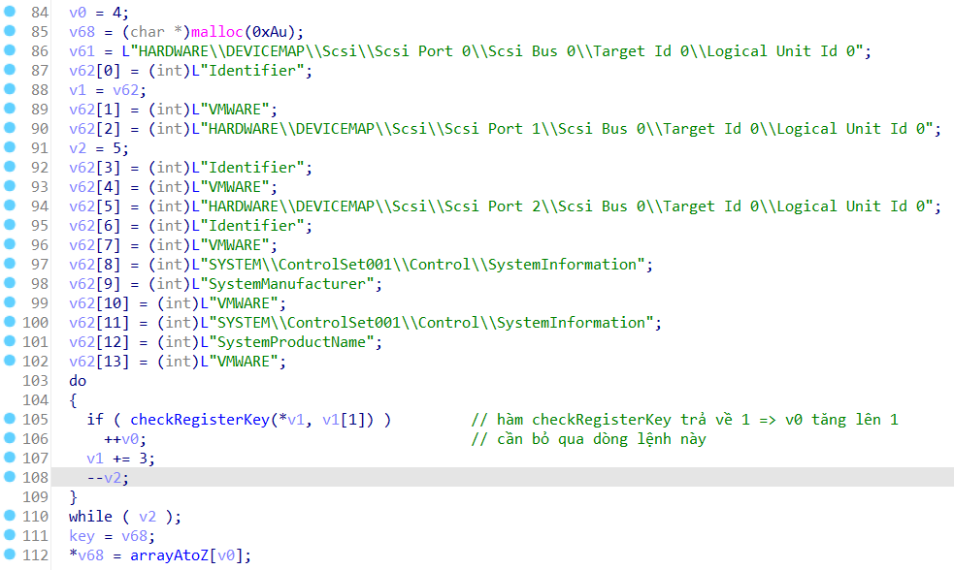
Key [0] - CheckRegisterKey
Nếu phát hiện VM thì v0 tăng lên 1

Slide 8
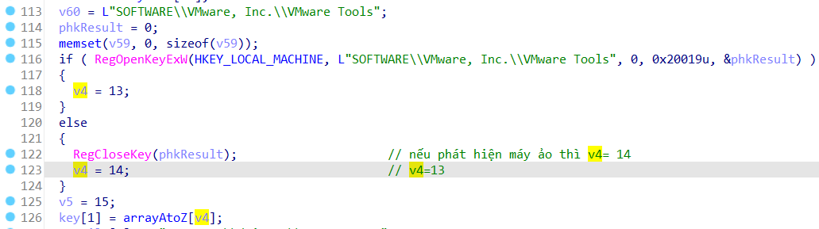
Key [1] - RegOpenKeyExW
Kiểm tra VM bằng cách check Registry của VMware Tools nếu có thì gán v4 = 14

Slide 9
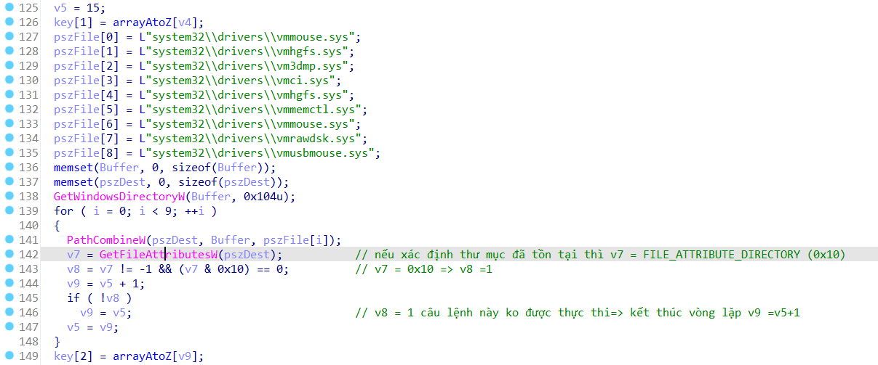
Key[2] - GetFileAttributesW
GetFileAttributesW truy xuất các thuộc tính hệ thống tệp cho 1 tệp hoặc thư mục chỉ định
Nếu thất bại trả về INVALID_FILE_ATTRIBUTES (-1). Nếu chức năng thành công, giá trị trả về chứa các thuộc tính của tệp hoặc thư mục đã chỉ định.

Slide 10
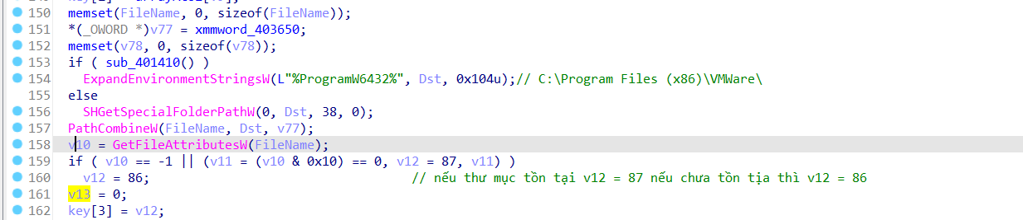
Key[3] - GetFileAttributesW

Slide 11
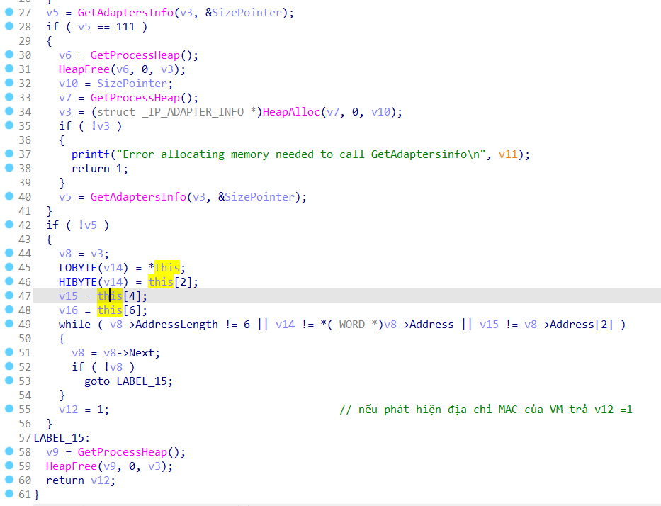
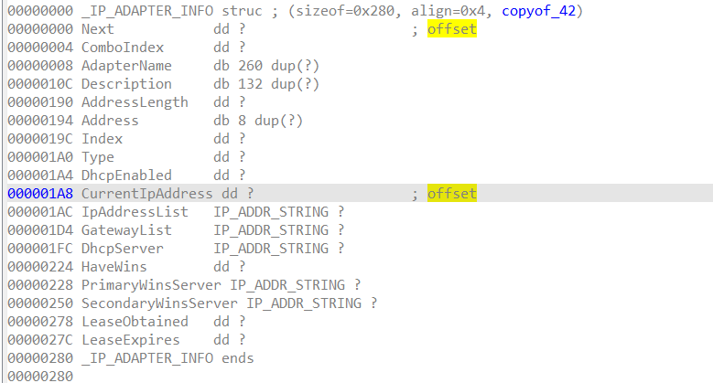
Key[4] GetAdaptersInfo
Dùng GetAdaptersInfo để kiểm tra địa chỉ MAC của máy.
GetAdaptersInfo truy xuất thông tin Adapter của máy

Slide 12
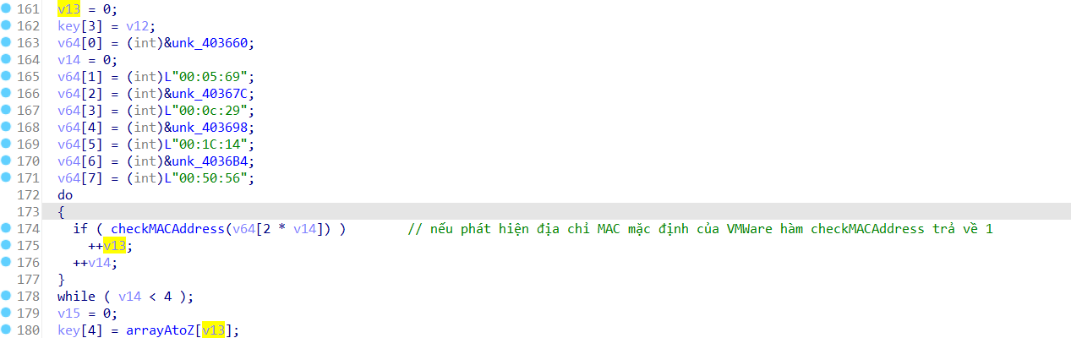
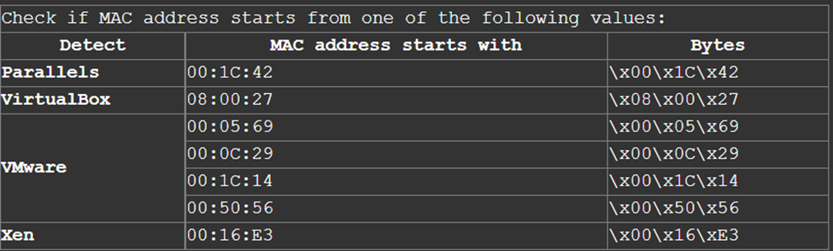
Key[4] GetAdaptersInfo

Slide 13
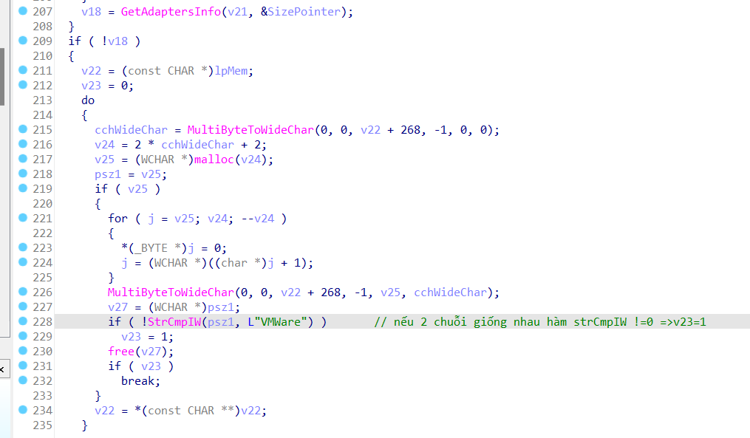
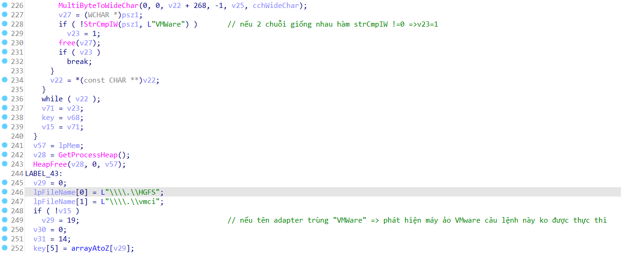
Key[5] GetAdaptersInfo
tương tự như Key[4] nhưng kiểm tra bằng cách kiểm tra tên của adapter

Slide 14
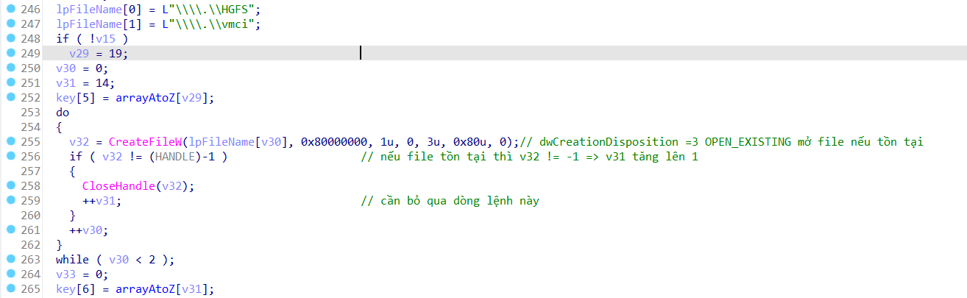
Key[6] CreateFileW
Sử dụng CreateFileW để kiểm tra sự tồn tại của
VMWare Host Guest File System (HGFS) - hệ thông têp cho phép chia sẽ dữ liệu giữa máy ảo và máy thật
VMWare Virtual Machine Communication Interface (vmci)- cơ sở hạ tầng cung cấp khả năng liên lạc của máy ảo và hđh trên máy thật
Với dwCreationDisposition = 3( OPEN_EXISTING) hàm sẽ thực hiện chức năng mở tệp nếu tệp tồn tại, nếu thất bại tức file chưa tồn tại giá trị trả về là -1 (INVALID_HANDLE_VALUE )

Slide 15
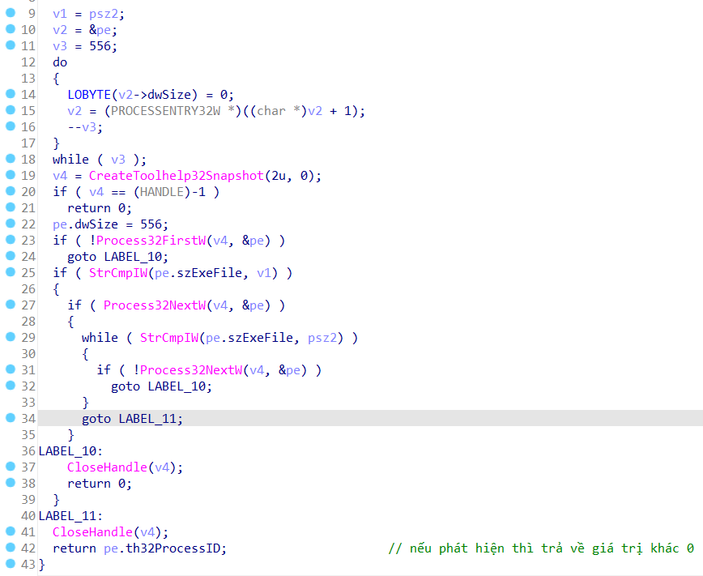
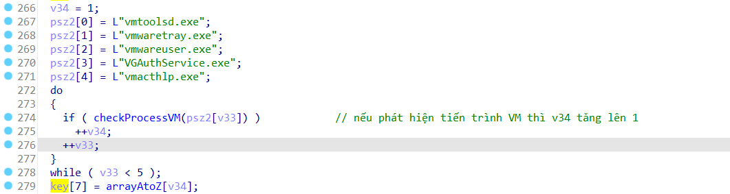
key[7] CreateToolhelp32Snapshot - Process32FirstW- Process32NextW
Kiểm tra tên các tiến trình xem có phải là các tiến trình của VM hay ko

Slide 16
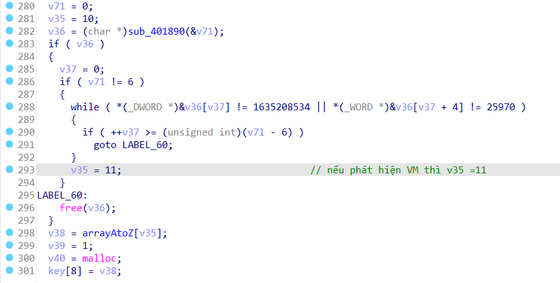
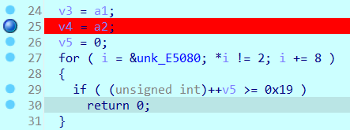
key[8]

Slide 17
key[9] =0
key[9] thì ko có kĩ thuật nào được dùng để làm ảnh hưởng tới key 9

Slide 18
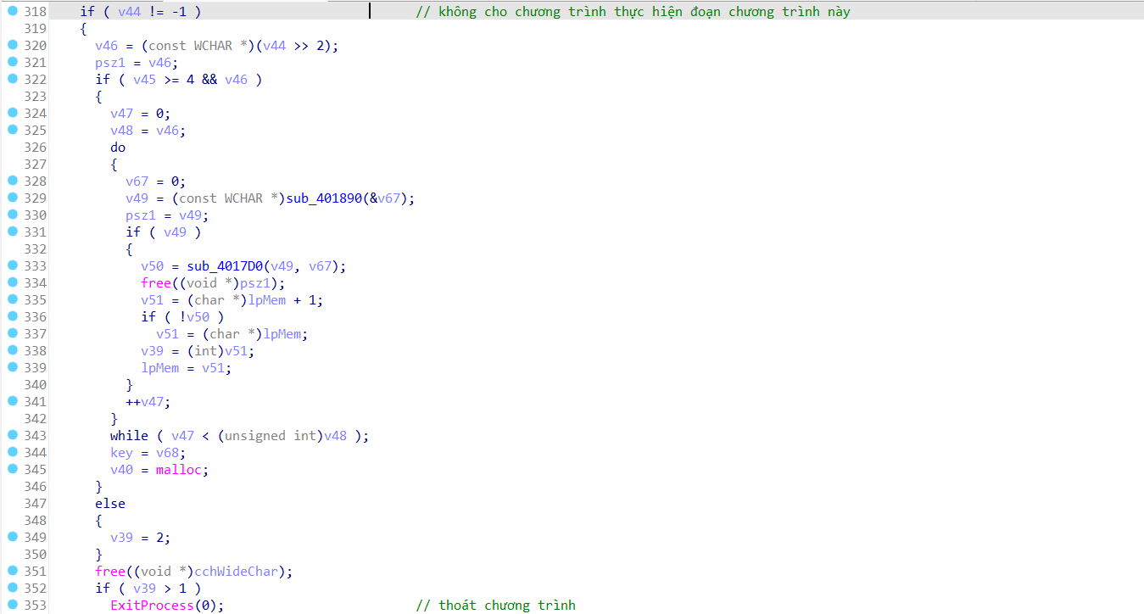
ExitProcess

Slide 19
Kết quả của luồng thực thi đầu tiên
từ kết quả của luồng thực thi đầu tiên ta có được key quan trọng là BROKENVM ta sẽ sử dụng key này để tìm ra flag

Slide 20
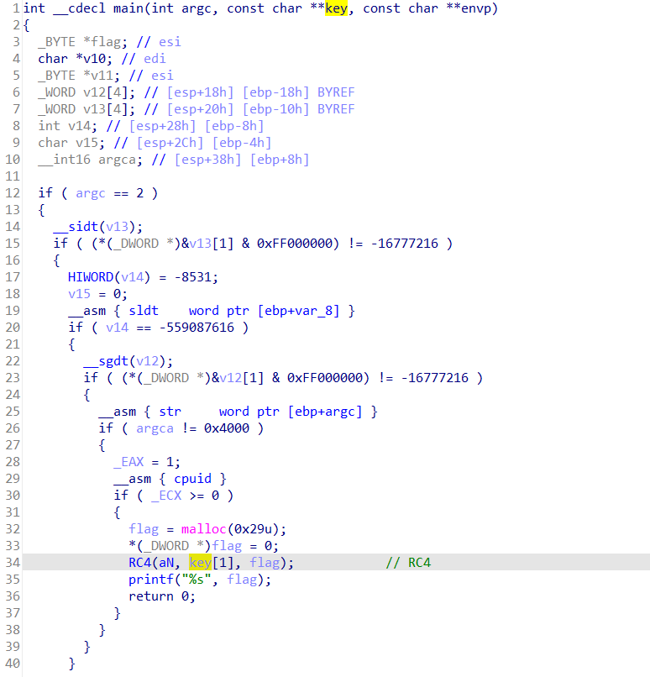
Phân tích luồng thực thi có tham số
Chương trình tiền hành biển đổi dựa trên key nhập vào và chuỗi aN đã được cấp phát tiến hành tạo ra flag. Nếu key nhập vào đúng thì sẽ in ra flag đúng. Nếu phân tích hàm này thì hàm này sử dụng mã RC4 để biến đổi mảng aN với key là “BROKENVM” để ra flag

Slide 21
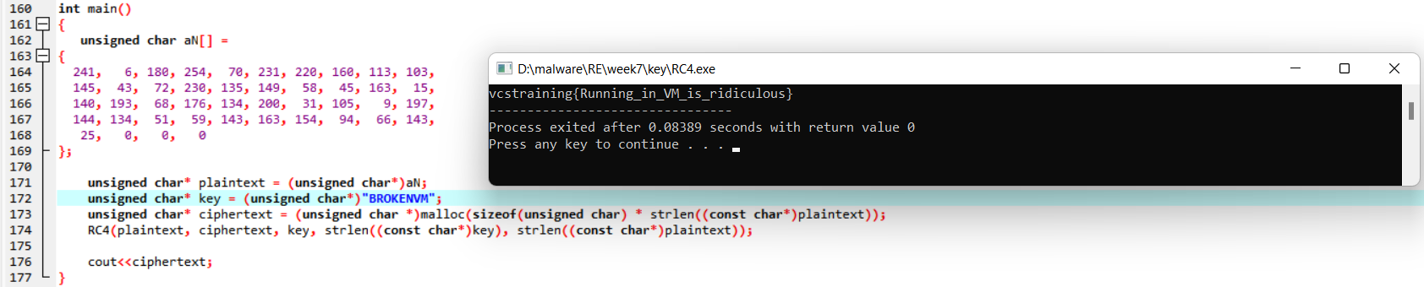
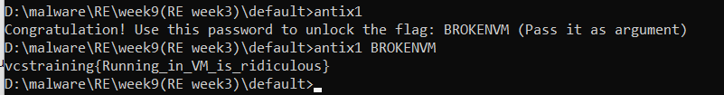
FLAG

Slide 22


Slide 24
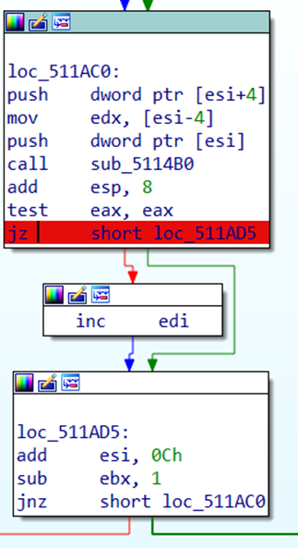
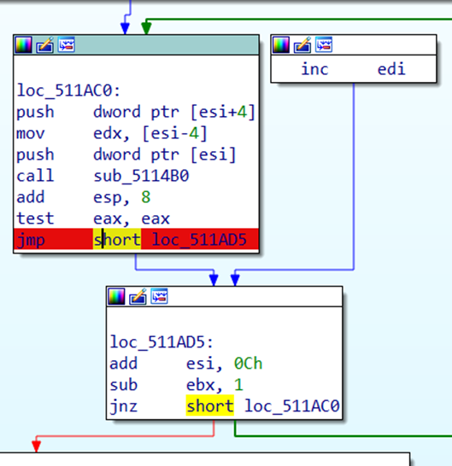
Key [0] - by pass

Slide 25
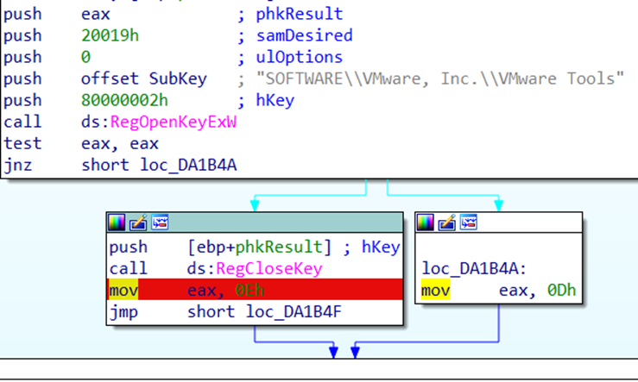
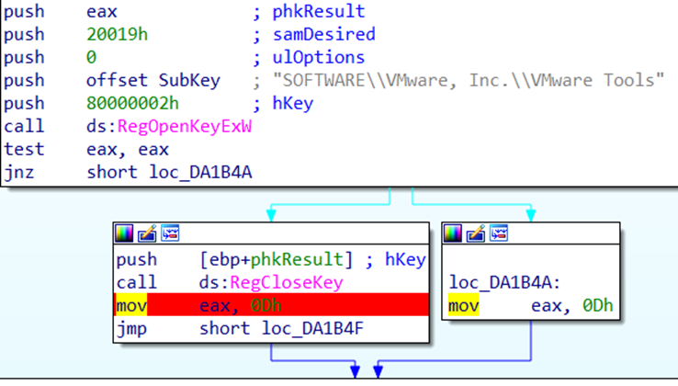
Key [1] - by pass

Slide 26
Key [1] - by pass

Slide 27
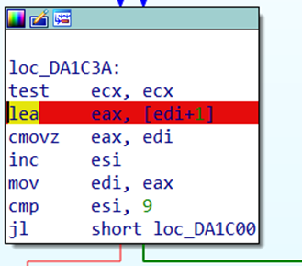
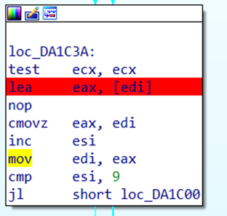
Key [2] - by pass

Slide 28
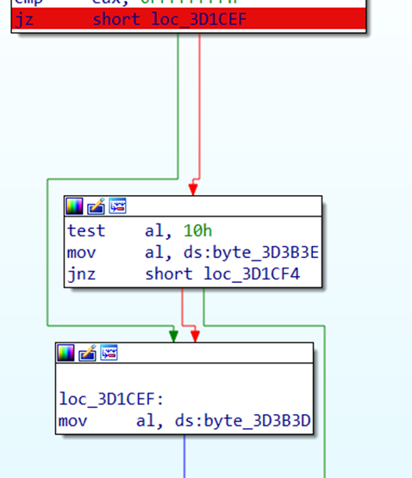
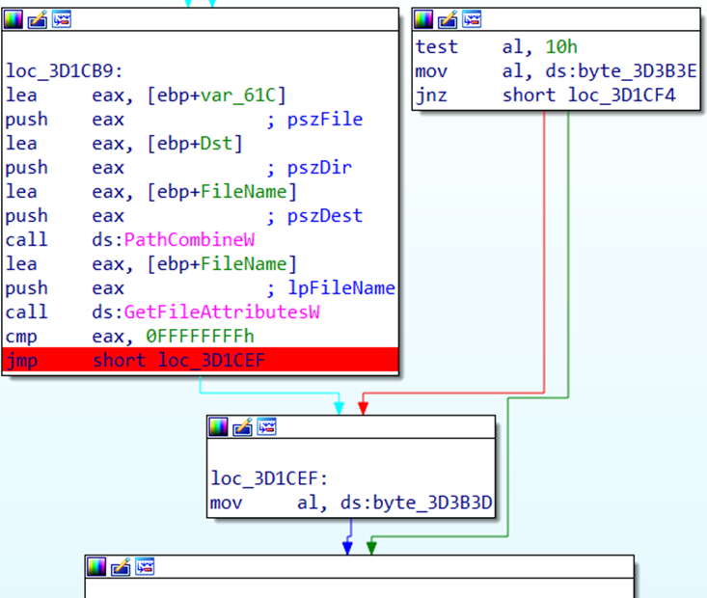
Key [3] - by pass

Slide 29
Key [4] - by pass

Slide 30
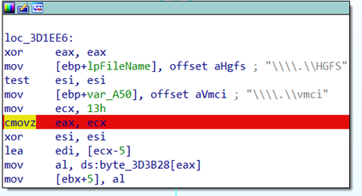
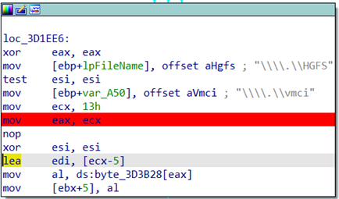
Key [5] - by pass

Slide 31
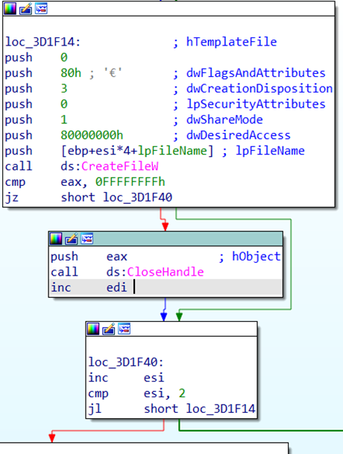
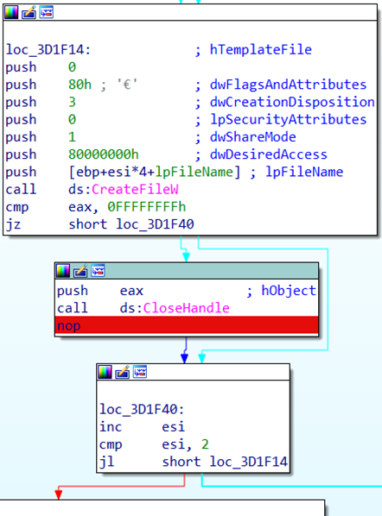
Key [6] - by pass

Slide 32
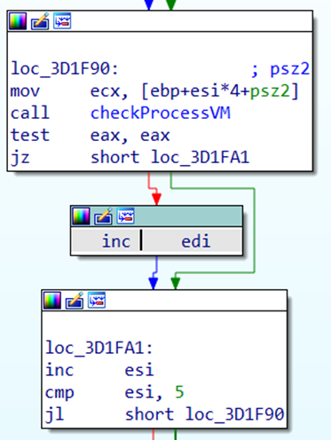
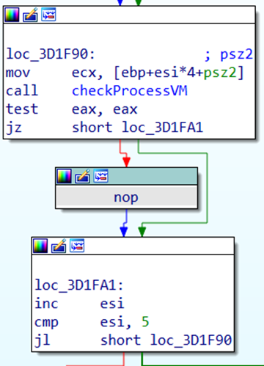
Key [7] - by pass

Slide 33
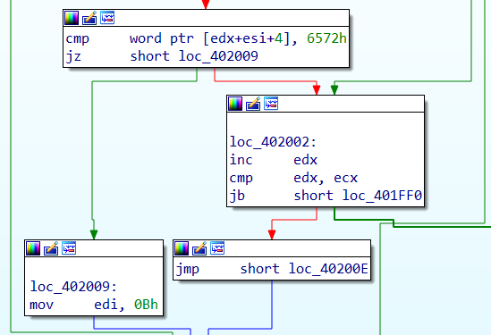
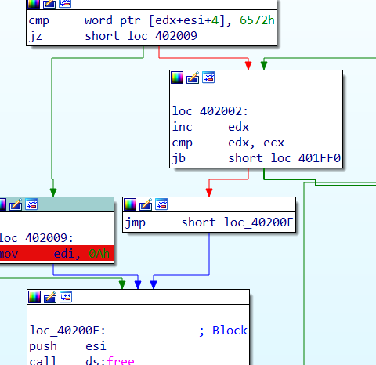
Key [8] - by pass

Slide 34
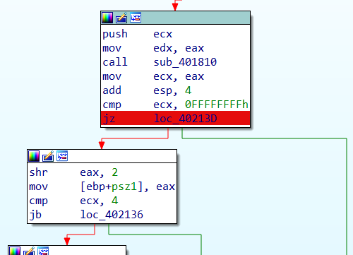
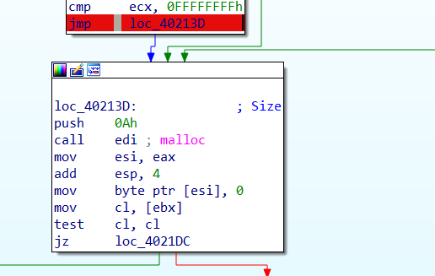
ExitProcess

